Slide 1
Хронические лейкозы
Кафедра терапии и ОВП с курсом гериатрии ИДПО ФГБОУ ВО БГМУ МЗРФ
Цикл НМО ДПП ПК 36 часов
« Гериатрия в терапии»
Проф Сафуанова Г.Ш.
2017г

Slide 2
По данным зарубежных исследователей заболеваемость Хроническими лейкозами растет с возрастом и достигает максимума к 70-80годам.
По данным РФ эти показатели совпадают, однако после 60-70 лет имеют тенденцию к снижению…
Видимо, это свидетельствует о низкой обращаемости, недостаточной диспансеризации и диагностики ХЛ в пожилом возрасте.
Цель- повысить знания врачей терапевтов по диагностике этой группы заболеваний

Slide 3
Все хронические лейкозы
отличает одна особенность: они длительно (за редким исключением) остаются на
стадии доброкачественной опухоли.
Будучи зрелоклеточными опухолями, хронические лейкозы обозначаются по названиям зрелых и созревающих клеток, которые составляют субстрат опухоли.

Slide 4
Выделяют следующие варианты хронических лейкозов:
Хронические миелопролиферативные лейкозы
1.Хронический миелолейкоз
2. Полицитэмия.
3. Сублейкемический миелоз-ОМФ
4. Хронический мегакариоцитарный
5. Эозинофильный лейкоз
6. Хронический моноцитарный
7. Хронический макрофагальный.
8. Хронический тучноклеточный.

Slide 5
Хронические лимфопролиферативные лейкозы
Хронический лимфолейкоз.
Парапротеинемические гемобластозы:
Множественна миелома,
Болезнь Вальденстрема.
Болезнь тяжелых и легких цепей

Slide 6
ХРОНИЧЕСКИЙ ЛИМФОЛЕЙКОЗ
`

Slide 7

Возраст – главный фактор риска
ХЛЛ – болезнь второй половины жизни. Частота ХЛЛ возрастает с возрастом
ХЛЛ – болезнь второй половины жизни. Частота ХЛЛ возрастает с возрастом
ХЛЛ – болезнь второй половины жизни. Частота ХЛЛ возрастает с возрастом
Россия
Европа

Slide 8
Наследственность и ХЛЛ
Наследственный характер – 11% случаев (6% - ХЛЛ, 5% - другие лимфомы
У ближайших родственников вероятность заболеть в 10 раз выше, чем в общей популяции
Для ХЛЛ характерен феномен ожидания
Риск заболеть ничтожен по сравнению с риском других онкологических заболеваний

Slide 9
Хронический лимфолейкоз
Определение
  Лейкоз – заболевание крови
  Лимфо – возникает из лимфоцитов
  Хронический - не острый. Определяет течение
Хронический лимфолейкоз возникает из лимфоцитов. Лимфоциты:
постоянно рециркулируют,
живут долго,
защищают от инфекций

Slide 10
Как интепретировать анализ крови
Показатель | Полное название | Как переводится | норма
HGB | hemoglobin | гемоглобин | 120 – 160 г/л
PLT | platelets | тромбоциты | 180 – 320 x 10⁹/Л
WBC | White blood cells | лейкоциты | 4 – 9 x 10⁹/Л
LYM | lymphocytes | лимфоциты | Вычисляются неточно
NEUT | neutrophils | нейтрофилы
Принятое сокращение | Что обозначает | норма
п /я н | Палочкоядерные нейтрофилы | 1 – 6%
с /я б | Сегментоядерные базофилы | 0 – 1%
с /я э | Сегментоядерные эозинофилы | 0,5 – 5%
с /я н | Сегментоядерные нейтрофилы | 47 – 72%
Л, лимф | лимфоциты | 19 – 37%
М, мон | моноциты | 3 – 11%
Всего (сумма всех клеток формулы ) |  | 100%
Notes:
Клетки крови под микроскопом

Slide 11
Симптомы
Повышение лимфоцитов в крови Абсолютный лимфоцитоз + клетки Боткина Гумпрехта
Увеличение лимфоузлов
Увеличением селезенки и печени
склонность к инфекциям
кровоточивость
Малокровие
повышение температуры
потеря веса
быстрая утомляемость
потливость по ночам
= симптомы

Slide 12
Диагноз и прогноз
Иммунофенотипирование
Исследование костного мозга
Биопсия ЛУ
Маркеры прогноза

Slide 13
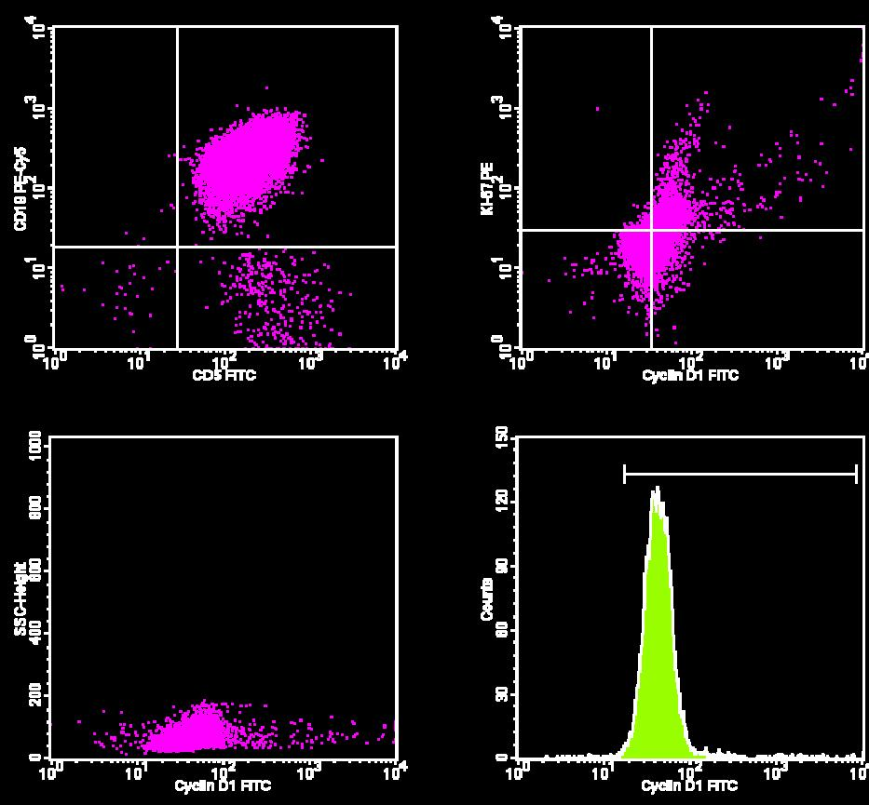
Иммунофенотипирование
ПОЗВОЛЯЕТ
Различать разные формы лимфом
Предсказывает прогноз
Оценивать эффект лечения
Иммунофенотип хронического
Лимфолейкоза CD19+, CD5+, CD23+

Slide 14
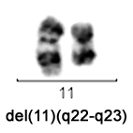
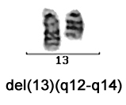
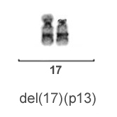
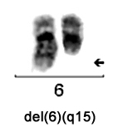
Типичные хромосомные нарушения

Slide 15
Стадии
Начальная – Л до 40-50 тыс., др. в норме, лечения не требуется
Развернутая – выраженные клинические признаки заболевания – лечить!
Терминальная – цитопения, кахексия, инфекционные осложнения, резистентность к лечению

Slide 16
Показания к началу терапии
Увеличение лимфоцитов в крови
Увеличение лимфоузлов
Увеличение селезенки и печени
малокровие
Кровоточивость
склонность к инфекциям
повышение температуры
потеря веса
быстрая утомляемость
потливость по ночам
Время удвоения < 6 мес
Прогрессирующий рост
Прогрессирующий рост
Появление анемии
Появление тромбоцитопении
Аутоиммунные осложнения
Наличие жалоб

Slide 17
Ключевые препараты в лечении ХЛЛ
Алкилирующие препараты – лейкеран, циклофосфан
Аналоги пуринов - флударабин
Моноклональные антитела – таргетная терапия Ретуксимаб

Slide 18
Солнце, тепло, массаж
Инсоляция - противопоказана
Тепло?
Локальный массаж не противопоказан (если нет тромбоцитопении!!)

Slide 19
Диагноз В-ХЛЛ
Показания к лечению
нет
Выжидательное
наблюдение
Да
Показания к лечению
slow go
Высокий риск
Go go
лейкеран, флударабин
Ритуксимаб + лейкеран
Прогрессия,
Рецидив <6 мес
FC, FCR
1 линия
Ответ >6 мес
Ответ
Нет ответа
Динамическое
наблюдение
FC-Lite, FC, CHOP + R
Лейкеран + ритуксимаб
FC-Lite +/- R
рецидив
FC, FCR, FCMR,
R-CHOP, R-Benda
Массивная ЛАП
Цитопении
Нет ответа
FluСam,
алемтузумаб?
алемтузумаб

Slide 20
Заключение
Режим FCR – стандарт терапии ХЛЛ у молодых
Оптимальный режим у пожилых не определен. Возможно применение FCR-Lite, LR
Вопросы безопасности FCR:
Гепатит B
Клиренс креатинина
Нейтропения – промежуточные анализы!
Notes:
20

Slide 21
Другие направления в лечении
2 линия - МКАТ
САМРАТН-1Н – антитело против СД52
Ритуксимаб - против СД20
ГАЗИВА, Ибрутинитб- при высоком риске делеция 17р
ТКМ (трансплантация костного мозга)
ГКС // ВВИГ(внутривенные иммуноглобулины)

Slide 22
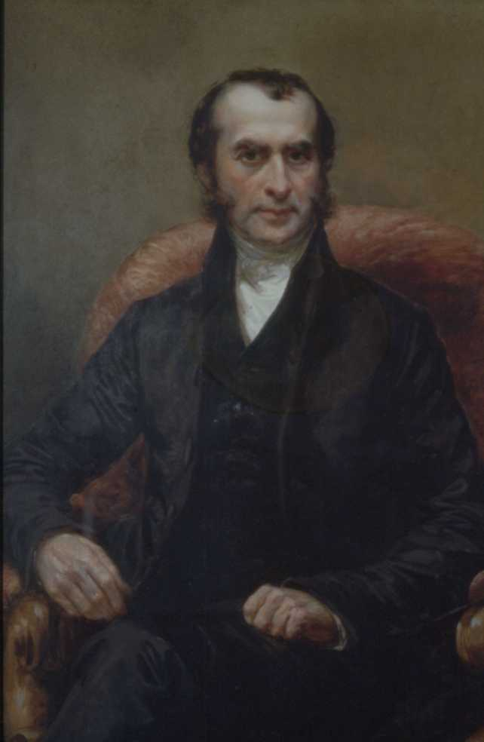
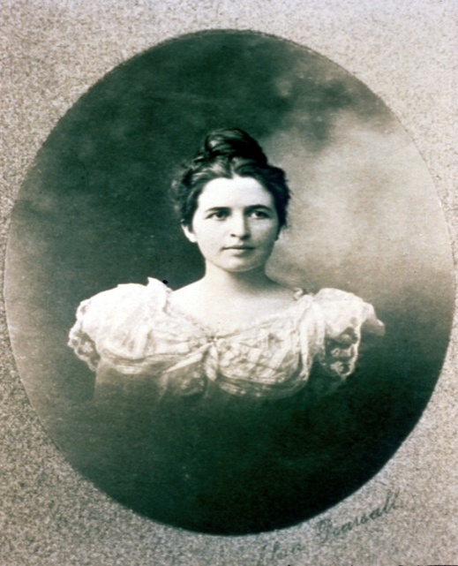
1832г. Tomas Hodgkin описал 7 больных, у которых определялись увеличение лимфатических узлов и селезенки. Он предположил, что это не является следствием воспаления и не метастазы опухоли, а самостоятельное заболевание.
1890г. Березовский С.Я. и в 1898г. K.Sternberg описали крупные многоядерные клетки в пораженных лимфатических узлах. Позднее в 1902г. D. Reed дала подробную характеристику этих клеток, сопроводив их рисунками. Эти клетки получили название клеток Березовского-Рид-Штернберга и являются субстратом болезни.

Slide 23
Заболеваемость лимфомой Ходжкина
составляет в расчете на 100 000 населения
США 2,8
Россия 2,3
мужчины 1,5-4,5
женщины 0,9-3,0
Заболеваемость в семье – крайне редко
Высокий риск (99-кратный) – только у однояйцовых близнецов молодого возраста

Slide 24
Клинические проявления
Увеличение лимфатических узлов, чаще всего в шейно-надключичной области
Повышение температуры тела выше 37,5 без явных признаков инфекции
Проливные ночные поты
Резкое похудение (более 10% массы тела)
Упорный зуд

Slide 25
Диагноз лимфомы Ходжкиа может быть установлен только при гистологическом исследовании лимфатического узла или ткани. При биопсии желательно удалить узел целиком, чтобы было достаточно материала для тщательного анализа.
Увеличенные лимфатические узлы могут определяться и при других заболеваниях: туберкулез, саркоидоз, коллагенозы, различные инфекционные процессы.
Поражение лимфатических узлов может быть следствием распространения опухоли

Slide 26
ПЛАН ОБСЛЕДОВАНИЯ
ФИЗИКАЛЬНЫЙ ОСМОТР, ВКЛЮЧАЮЩИЙ
ПАЛЬПАЦИЮ ВСЕХ ПЕРИФЕРИЧЕСКИХ
ЛИМФАТИЧЕСКИХ УЗЛОВ, ПЕЧЕНИ И
СЕЛЕЗЕНКИ, ОСМОТР МИНДАЛИН
ПУНКЦИЯ И ОБЯЗАТЕЛЬНАЯ БИОПСИЯ
ЛИМФАТИЧЕСКОГО УЗЛА С ПОСЛЕДУЮЩИМ
ИССЛЕДОВАНИЕМ
ИССЛЕДОВАНИЕ КОСТНОГО МОЗГА ИЗ
КРЫЛА ПОДВЗДОШНОЙ КОСТИ

Slide 27
ПЛАН ОБСЛЕДОВАНИЯ
РЕНТЕНОГРАФИЯ ГРУДНОЙ КЛЕТКИ
КОМПЬЮТЕРНАЯ ТОМОГРАФИЯ ОРГАНОВ ГРУДНОЙ КЛЕТКИ И БРЮШНОЙ ПОЛОСТИ С КОНТРАСТИРОВАНИЕМ
ПОЛНЫЙ КЛИНИЧЕСКИЙ АНАЛИЗ КРОВИ, ВКЛЮЧАЯ СОЭ
БИОХИМИЧЕСКИЙ АНАЛИЗ КРОВИ С ИССЛЕДОВАНИЕМ ФУНКЦИИ ПЕЧЕНИ И ПОЧЕК

Slide 28
ПЛАН ОБСЛЕДОВАНИЯ
ПОЗИТРОННО-ЭМИССИОННАЯ ТОМОГРАФИЯ (ПЭТ) С МЕЧЕННОЙ ГЛЮКОЗОЙ – (дополнительный метод)
РАДИОИЗОТОПНОЕ ИССЛЕДОВАНИЕ
ЛИМФАТИЧЕСКИХ УЗЛОВ И СКЕЛЕТА (при
невозможности выполнения ПЭТ)
ЭКГ и ЭХО-КАРДИОГРАФИЯ
ЭНДОСКОПИЧЕСКОЕ ИССЛЕДОВАНИЕ
ЖЕЛУДОЧНО-КИШЕЧНОГО ТРАКТА

Slide 29
Стадирование лимфомы Ходжкина
I – одиночный лимфатический узел
II – разные группы лимфатических узлов по одну сторону диафрагмы
III – разные группы лимфатических узлов по обе стороны диафрагмы
IV – поражение органов и тканей

Slide 30
Современные принципы лечения лимфомы Ходжкина
Объем лечения должен соответствовать объему поражения – выбор терапии зависит от распространенности заболевания
Лечение всех больных лимфомой Ходжкина начинается с полихимотерапии. Следующим, но необязательным этапом лечения может явиться лучевая терапия
Число курсов химиотерапии, ее интенсивность, зоны лучевой терапии определяются врачами индивидуально для каждого больного

Slide 31
Рецидивы лимфомы Ходжкина
Молодым больным с ранним рецидивом и\или резистентным течением лимфомы Ходжкина показана высокодозная химиотерапия с последующей трансплантацией аутологических (собственных) гемопоэтических стволовых клеток
Этот метод лечения может быть использован наиболее эффективно на ранних этапах неблагоприятного течения болезни

Slide 32
Успех терапии лимфомы Ходжкина
Своевременная и правильная диагностика
Полноценное обследование
Адекватное лечение с соблюдением дозы и режимов химиотерапии
Предупреждение и лечение осложнений
Длительное мониторирование больных (более 5 лет)

Slide 33
Осложнения лимфомы Ходжкина
Ранние осложнения – инфекции верхних дыхательных путей, воспаления легких, повреждения слизистых оболочек ЖКТ, в том числе и язвенные, токсическое повреждение печени, вирусные гепатиты В и С

Slide 34
Осложнения лимфомы Ходжкина
Поздние осложнения – кардио-сосудистые и легочные заболевания, вторые опухоли, остеопороз, дисфункции щитовидной железы, дисфункция половых желез с развитием бесплодия.
Для предотвращения бесплодия молодые женщины получают специальные гормональные препараты, которые позволяют сохранить функцию яичников
При подозрении на лимфому пациенты РБ должны направляться в Республиканский клинический онкологический диспансер!
Гемобластозы диагностируются и лечатся у гематологов!

Slide 35
Множественная миелома

Slide 36
Распространенность множественной миеломы
ММ – самая частая опухоль костей у взрослых, вторая по распространенности гематологическая опухоль (1% от всех опухолей и 10% от гематологических опухолей)
Уровень заболеваемости колеблется от 0,5 до 12 на 100 000 чел.
Растет с возрастом!!!
Gahrton G, Durie BGM, Samson DM. Multiple Myeloma and Related Disorders. Oxford University Press 2004 ISBN^ 0-89063-706-1
Множественная миелома. Рак костного мозга. Справочник пациента. International Myeloma Foundation 2007

Slide 37
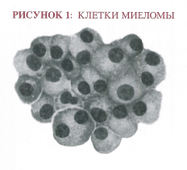
Множественная миелома
- это часто встречающаяся опухоль из зрелых плазматических клеток, которые преимущественно располагаются в костном мозге.
Множественная миелома. Рак костного мозга. Краткий обзор заболевания и возможностей лечения. International Myeloma Foundation 2007

Slide 38
Механизм развития ММ
Нарушение развития плазматических клеток
Накопление злокачественных плазматических клеток в костном мозге
Разрушение костной ткани
Иммунологические нарушения
Гематологические нарушения: анемия, тромбоцитопения, нарушения гемостаза
Почечная недостаточность
Рукавицын О.А., Сидорович Г.И. Множественная миелома и родственные заболевания. - М.: БИНОМ. Лаборатория знаний, 2006. – 216 с.

Slide 39
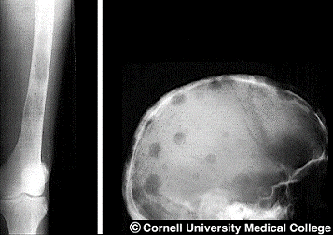
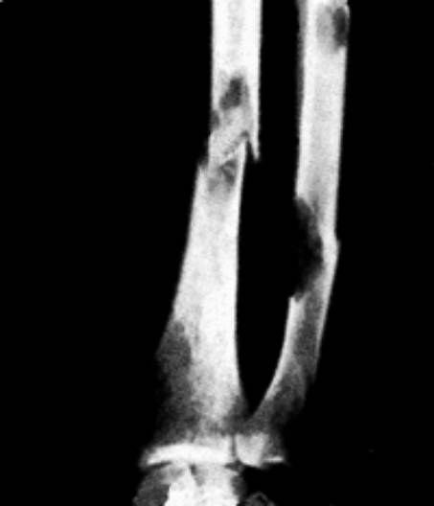

Slide 40
Проявления множественной миеломы
ПРОЯВЛЕНИЯ | МЕХАНИЗМ РАЗВИТИЯ | СИМПТОМЫ
Костные нарушения: - Остеопороз - Литические повреждения, переломы | Активация остеокластов и блокировка остеобластов | Боли в костях Воспаление костей Переломы костей (Могут восприниматься как нейропатия)
Высокий уровень белка (в крови и/или в моче) | М-протеин выделяется в кровоток и может попадать в мочу (белок Бенс-Джонса) | Гипервискозный синдром. Парапротеинемическая кома. Возможные нарушения функции почек.
Множественная миелома. Рак костного мозга. Справочник пациента. International Myeloma Foundation 2007

Slide 41
Проявления множественной миеломы
ПРОЯВЛЕНИЯ | МЕХАНИЗМ РАЗВИТИЯ | СИМПТОМЫ
Снижение защитной функции иммунной системы | Нарушение выработки нормальных иммуноглобулинов | Подверженность инфекциям
Анемия | Нарушение эритропоэза (метаплазия к. мозга, снижение эритропоэтина ) | Утомляемость Общая слабость
Высокое содержание кальция в крови | Выделение в кровоток кальция из поврежденной кости | Спутанность сознания Обезвоженность Запоры Утомляемость Общая слабость
Множественная миелома. Рак костного мозга. Справочник пациента. International Myeloma Foundation 2007

Slide 42
Настораживающие в отношении ММ признаки:
Возраст старше 50 лет.
Боли в костях, усиливающиеся в положении на спине.
Ночные боли, заставляющие просыпаться, ощущение давления обручем.
Боли не проходящие при отдыхе и при приеме НПВС. Часто сопровождаюшиеся повышением температуры тела, снижением массы тела и обезвоживанием.

Slide 43
Клинические симптомы ММ
боли в костях
(могут восприниматься как нейропатия)
боли в пояснице
(могут восприниматься как остеохондроз)
спонтанные переломы костей
склонность к инфекциям
проблемы с почками (признаки ХПН)
слабость, утомляемость
Множественная миелома. Рак костного мозга. Краткий обзор заболевания и возможностей
лечения. International Myeloma Foundation 2007

Slide 44
Частота развития костных метастазов при др опухолях
Множественная миелома 70%–95%
Рак молочной железы 65%–75%
Рак предстательной железы 65%–75%
Рак щитовидной железы 60%
Рак легкого 30%–40%
Рак почки 20%–25%
Рак мочевого пузыря 40%
Меланома 14%–45%

Slide 45
Нарушения в периферической системе крови
Высокое СОЭ и Анемия –
отличительные признаки миеломы
Лейкопения
Нейтропения
Тромбоцитопения
Нарушение свертывания крови (тромбоцитовазопатия, наличие ингибиторов, нарушение периферического кровотока, синдром Рейно)
Множественная миелома. Рак костного мозга. Краткий обзор заболевания и возможностей
лечения. International Myeloma Foundation 2007

Slide 46
Неврологические нарушения
Радикулоалгии (люмбалгия, торакалгия)
Синдром компрессии спинного мозга (радикулоалгии, мышечная слабость, нарушение функции тазовых органов, парезы или параплегии нижних конечностей)
Периферическая нейропатия (парестезии, дистальная симметричная потеря чувствительности, мышечная слабость, боли)
Нарушение функции ЦНС на фоне гиперкальциемии и синдрома гипервязкости (сонливость, головные боли, головокружение, сопор, кома)

Slide 47
Дисфункция почек
Дефект почечных канальцев (упорная протеинурия с последующим развитием недостаточности концентрационной, а затем и выделительной функции).
Почечная недостаточность
Классические признаки нефротического синдрома – отеки, гипопротеинемия и гиперхолестеринемия отсутствуют. Также отсутствуют гипертензия и ретинопатия.

Slide 48
Диагностика ММ: Исследование крови
Анализ | Проявление
Клинический анализ крови | анемия лейкоцитопения тромбоцитопения
Биохимический анализ крови | Повышение общего белка, кальция Повышение креатинина и мочевины
Специальные анализы крови и мочи на М-протеин (электрофорез, иммунофиксация) | выявление М-протеина
Множественная миелома. Рак костного мозга. Справочник пациента. International Myeloma Foundation 2007

Slide 49
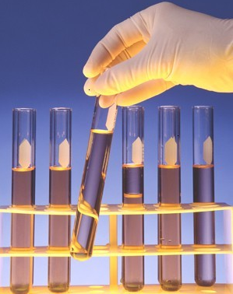
Диагностика множественной миеломы
Анализ | Проявление
Рентгенография | оценка наличия, местонахождения и тяжести костного поражения
Биопсия костного мозга | Выявление содержания миеломных клеток более 10%
Множественная миелома. Рак костного мозга. Справочник пациента. International Myeloma Foundation 2007

Slide 50

Множественная миелома
Множественная миелома – злокачественное поражение костного мозга
Множественная миелома – высокоагрессивное заболевание, которое опасно тяжелыми осложнениями
При наличии вероятных симптомов ММ (боли в позвоночнике и костях, анемия, повышение СОЭ, протеинурия, разрушение костной ткани) пациента необходимо направить на консультацию к гематологу
Сохранным пациентам до 65лет показана ТКМ, старше 65 лет и ослабленным- химиотерапия
Множественная миелома. Рак костного мозга. Краткий обзор заболевания и возможностей лечения. International Myeloma Foundation 2007

Slide 51
Лечение ММ
Химиотерапия
Лучевая терапия
Хирургия
1. МР (мелфолан/алкеран +преднизалон),
СР(циклофосфан + предн.), ВМСР, М2, ВАД
+ Велкейд
+ БИСФОСФОНАТЫ
2. ТКМ, ТГПСК

Slide 52
Велкейд ингибитор протеосом
Бротезомиб 1.3 мг/м2 в/в в 1,4,8,11 - 1 цикл, всего 6-8 циклов
Монотерпия или в комбинации с ХТ (VISTA)

Slide 53
ХРОНИЧЕСКИЙ МИЕЛОЛЕЙКОЗ

Slide 54
Эпидемиология
Описан более 150 лет назад
~ 25% лейкозов взрослых
~ 2-3% от всех лейкозов у детей
~ Медиана возраста 53 года,
заболеваемость растет с возрастом!

Slide 55
ХМЛ - клональное заболевание ассоциированное с Ph-хромосомой и/или слияния генов BCR/ABL

Slide 56
Первое онкологическое заболевание при котором найдена специфическая хромосомная поломка
(P.Nowell, D.Hungerford, 1960)
Филадельфийская хромосома

Slide 57
ХМЛ
Фазы заболевания
Хроническая фаза
Фаза
акселерации
Бластный
криз
42-55 мес
5-6 лет
3-18 мес
3-9 мес
ХМЛ

Slide 58
ХМЛ
Клиническая картина
Хроническая фаза
Около 85% всех выявленных случаев
Выявляется случайно у 30-50%
Тяжесть в левом подреберье
Гепатоспленомегалия
Утомляемость, похудание, бледность
Гиперлейкоцитоз с «левым» сдвигом
Базофилия
Эозинофилия
Нет моноцитоза
Гипертромбоцитоз
Анемия 30-50%
Бластоз в периферической крови < 5%
Бластоз в к/м < 10%

Slide 59
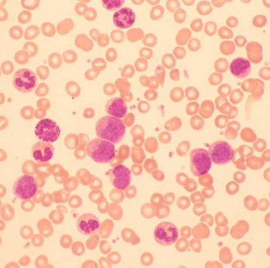
ХМЛ
Хронический миелоидный лейкоз
Нормальный ОАК
ХМЛ хроническая фаза
Courtesy of John K. Choi, MD, PhD, University of Pennsylvania.

Slide 60
ДИАГНОСТИКА ХМЛ
Предположительный диагноз
- клиническая картина - спленомегалия
- гематологическая картина- лейкоцитоз со сдвигом влево
Окончательный диагноз
обнаружение t(9;22) и/или bcr-abl
Без обнаружения t(9;22) и/или bcr-abl
диагноз ХМЛ не правомочен !

Slide 61
ХМЛ
Цитогенетические методы диагностики ХМЛ
Цель: обнаружение t(9;22) и/или bcr-abl
Стандартная цитогенетика
FISH
PCR (Полимеразная цепная реакция)

Slide 62
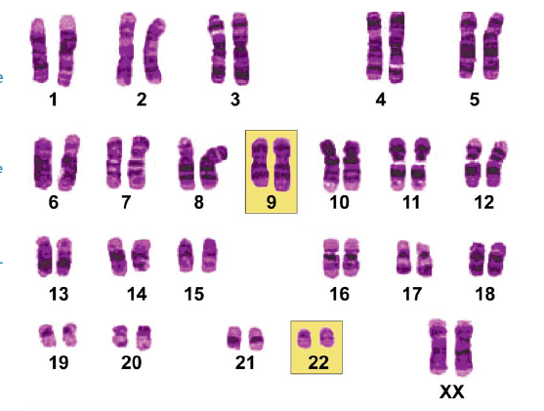
Стандартная цитогенетика
Ph хромосома t (9;22) выявляется у 100% пациентов с ХМЛ
Возможно выявление дополнительных хромосомных аномалий

Slide 63
Методы терапии
(в историческом порядке)
Бусульфан
Гидроксимочевина
Интерферон-α
Аллогенная ТГСК
Иматиниб (ингибитор тирозин киназы)
Ингибиторы ТК 2-го поколения (Нилотиниб, Дазатиниб)
ИТК 3 линии - панатиниб

Slide 64
ХМЛ - терапия
Иматиниб ГЛИВЕК , филохромин, имоглив, неопакс и др.
селективный ингибитор аномального белка bcr/abl тирозин киназы.
Вызывает гибель клеток содержащих Ph транслокацию.
с полной гематологической и цитогенетической ремиссией на фоне минимальной токсичности

Slide 65
Основная цель современной терапии ХМЛ
максимальное подавление/эрадикация клона клеток, содержащих Ph- хромосому

Slide 66
Дозирование «Гливека»
Хроническая фаза ХМЛ – 400 мг/день
Фаза акселерации ХМЛ – 600 мг/день
Фаза бластного криза ХМЛ – 800 мг/день

Slide 67
Гиперлейкоцитоз
лечение «Гливеком» при любом количестве лейкоцитов;
сочетанный прием Гливек + Гидреа (1-3 недели) с постепенной отменой Гидреа при снижении числа лейкоцитов;
обильное питье;
аллопуринол

Slide 68
Осложнения терапии
Гематологические:
Нейтропения
Тромбоцитопения
Не гематологические

Slide 69
Не гематологическая токсичность
Тошнота -43%
Миалгия – 41%
Отеки – 39%
Диарея -39%
Сыпь, судороги мышц -26-50%
Боль в костях – 32-43%
Головокружение – 10%

Slide 70
Анализы
1-й месяц – еженедельно
Plt <100x10⁹/л еженедельно
нейтрофилы <1,5x10⁹/л
Plt >100x10⁹/л каждые 2 недели
нейтрофилы >1,5x10⁹/л
Биохимический анализ:
трансаминазы печени 2 раза в течении 1 мес.
затем ежемесячно.

Slide 71
Перерыв и возобновление терапии
Перерыв в терапии - развитие токсичности 3-4 ст.
гранулоциты < 1,0x10⁹/л;
тромбоциты < 50x10⁹/л;
повышение трансаминаз выше нормы 5 раз;
Возобновление терапии :
гранулоциты >1,5 x 10⁹/л;
тромбоциты > 75 x 10⁹/л;
снижение трансаминаз менее 2,5 норм и
билирубина менее 1,5 норм (сниженная доза
«Гливека»).

Slide 72
Борьба с не гематологическими осложнениями
Отеки – мочегонные, при отеках 2-4 ст. токсичности перерыв в лечении до купирования симптомов;
Тошнота –прием препарата во время обеда, запивая большим количеством воды/разбить дозу на 2 порции
Судороги в мышцах – дополнительный прием Ca²⁺, Mg+, хинина.
Боль в костях и суставах – анальгетики, НПВС при Plt>100x10⁹/л.
Кожные высыпания – если базофилы >30% -антигистаминные, кортикостероиды – 0.5-1.0 мг/кг.
Диарея – симптоматические средства, подавляющие перистальтику.
Увеличение массы тела – за счет задержки жидкости, низкокалорийная диета, повышение физических нагрузок.
Повышенная утомляемость – за счет умеренной анемии, восстановление Hb г/л в течении первых месяцев лечения.
Нарушение функциональных проб печени – повышение трансаминаз более в 2,5-5 раз перерыв в лечении.

Slide 73
Ответ на терапию -Критерии ответа
Полный гематологический ответ (ПГО)
Тромбоциты < 450 х 10⁹/л
Лейкоциты < 10 х 10⁹/л
Отсутствие в крови миелоцитов,
промиелоцитов, бластов
< 5% базофилов в крови
Селезенка не пальпируется

Slide 74
Непреложные правила терапии ХМЛ
Необходим длительный, постоянный прием гливека даже у больных с полным цитогенетическим ответом!
Стоп терапия через 3-4 года ПМО!?
Наличие у больного ХМЛ минимального количества Ph+ клеток может быть причиной цитогенетического рецидива и/или источником возникновения резистентных клонов- 16%

Slide 75
Истинная полицитемия, эритремия , болезнь Вакеза

Slide 76
эритремия
доброкачественное заболевание кроветворной системы, связанное с миелопролиферацией гиперплазией клеточных элементов костного мозга . Этот процесс в большей степени затрагивает эритробластический росток.

Slide 77
За счет увеличения числа эритроцитов повышается вязкость крови, возрастает масса циркулирующей крови. Это ведет к замедлению кровотока в сосудах и образованию тромбов, что приводит к нарушению кровоснабжения и гипоксии органов.

Slide 78
Эпидемиология
Истинная полицитемия болезнь взрослых, чаще лиц пожилого возраста, но встречается и у детей.
Средний возраст колеблется от 60 лет до 70-79 лет. Молодые люди болеют реже, но болезнь у них протекает тяжелее. Мужчины болеют несколько чаще, чем женщины: 1,5:1,0, среди молодых преобладают женщины.

Slide 79
Этиология
Установлена семейная предрасположенность к этому заболеванию, что говорит генетической предрасположенности к ней.
Среди хронических миелопролиферативных заболеваний эритремия встречается чаще всего.
Распространенность составляет 29:100000.

Slide 80
Болезнь связана с трансформацией стволовых клеток. Наблюдается мутация тирозинкиназы JAK 2 (Янус киназы), где в позиции 617 валин заменён фенилаланином

Slide 81
Клиника
В клинических проявлениях болезни преобладают проявления плеторы и осложнения, связанные с тромбозом сосудов.
Основные проявления болезни следующие:

Slide 82
Расширение кожных вен и изменения цвета кожи
Кожный зуд - 40%
Наличие эритромелалгии
Увеличение селезёнки (спленомегалия)
Развитие язв в двенадцатиперстной кишке и желудке
Возникновение тромбов в сосудах
Наличие кровотечений

Slide 83
Упорные суставные боли и повышение уровня мочевой кислоты
Боли в ногах (обл. эндоартериит)
Болезненность плоских костей
Общие жалобы : на усталость, головную боль, головокружение, шум в ушах, приливы крови к голове, утомляемость, одышку, мелькание мушек в глазах, нарушение зрения. Артериальное давление повышено, что является компенсаторной реакцией сосудистого русла на увеличение вязкости крови. Часто развиваются сердечная недостаточность, миокардиосклероз.

Slide 84
Лабораторные показатели
Количество Эр-в увеличено и обычно составляет 6—8×10¹² в 1 л и более.
Гемоглобин повышается до 180—220 г/л, ЦП меньше единицы (0,7—0,6).
Гематокрит достигает 65% и более.
Число ретикулоцитов повышено до 15—20 промилле,
В мазке можно обнаружить эритробласты.

Slide 85
Увеличено количество лейкоцитов до 10,0 ×10 ⁹—12,0 × 10 ⁹ в литре крови. Увеличение происходит за счет нейтрофилов (70—85%). Наблюдается палочкоядерный, реже миелоцитарный сдвиг. Увеличивается количество эозинофилов, реже и базофилов.

Slide 86
Число тромбоцитов увеличено до 400,0×10⁹—600,0×10⁹ в литре крови, а иногда и больше.
Вязкость крови значительно повышена, СОЭ замедлена (1-2 мм за час).
Увеличивается уровень мочевой кислоты

Slide 87
Классификация
1. Начальная фаза
2. Эритремическая : А - с миелоидной метаплазией селезенки,
В – без миелоидной метаплазии селезенки
3. Анемическая

Slide 88
Осложнения полицитемии
Возникают тромбозы и эмболии артериальных и венозных сосудов головного мозга, селезенки, печени, нижних конечностей.
Развиваются инфаркты, инсульты
Отмечаются кровотечения
Очень часто развиваются ЖКБ, МКБ, нефросклероз

Slide 89
Дифференциальная диагностика
Дифференциальная диагностика проводится со вторичными (абсолютными и относительными) эритроцитозами.

Slide 90
Лечение
Кровопускание при гематокрите выше 55 %. Уровень ГМТ д.б. ниже 45%. Удаляют 300–500 мл крови
ч/з в 2–4 дня №3-5
Уровень ГВ доводят до 140–150 г/л. Перед кровопусканием показано в/в
400 мл реополиглюкина и 5000 ЕД гепарина. Противопоказанием к кровопусканию является увеличение тромбоцитов более 800000.

Slide 91
Циторедуктивная терапия
применяют гидроксимочевину (гидреа, литалир, сиреа), особенно лицам старших возрастных групп,

Slide 92
применяют рекомбинантный интерферон α-2b (интрон), который подавляет миелопролиферацию. При применении интерферона в большей степени снижается уровень тромбоцитов. Интерферон предотвращает развитие тромбогеморрагических осложнений, уменьшает кожный зуд.

Slide 93
Лечение осложнений полицитемии
Для профилактики тромбоэмболий применяют : ацетилсалициловую кислоту в дозе (от 50 до 100 мг на день), дипиридамол, тиклопедина гидрохлорид, трентал. Одновременно назначают гепарин или фраксипарин.
Применение пиявок малоэффективно.

Slide 94
Для уменьшения зуда кожи нашли применения антигистаминные препараты – блокаторы антигистаминных систем H1 систем — (зиртек) и параксетин (паксил).

Slide 95
В 3 стадии показаны кортикостероидные гормоны (преднизолон ), анаболические гормоны, витамины группы В.

Slide 96
Для снижения уровня мочевой кислоты - аллопуринол, интерферон α.
Спленэктомия возможна только в случае выраженного гиперспленизма. При предположении развития острого лейкоза операция противопоказана.

Slide 97
Исход
Течение полицитемии хроническое доброкачественное. При современных методах лечения больные живут долго. Исходом болезни может быть развитие миелофиброза с прогрессирующей анемии гипопластического типа и трансформация болезни в миелолейкоз. Длительность жизни более 10 лет.

Slide 98

Спасибо за внимание!

